Slide 1





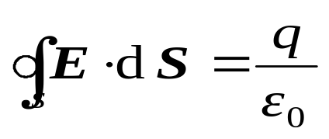


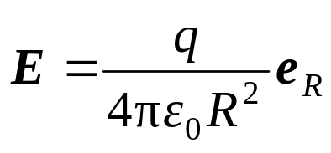
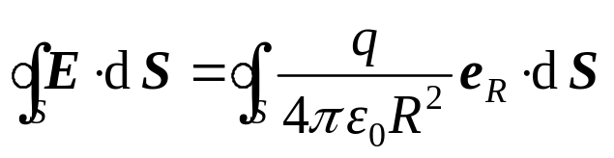


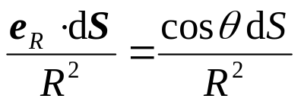
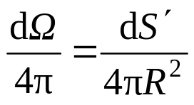
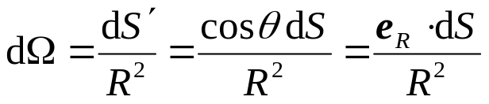
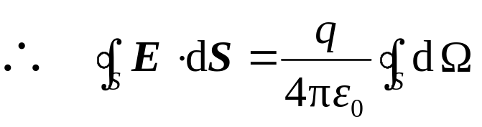
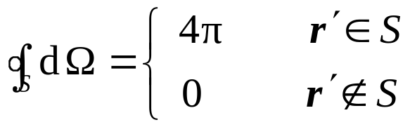
§2-4 高 斯 定 律
E
2.4.1 真空中的高斯定律
R
1.高斯定律的积分形式:
证明：设电场由点电荷产生，即
q
和 所张的立体角相等
则
S₂
S
S
S₁
(a)
(b)
立体角定义式
闭合面对空间一点 所张的立体角

Slide 2
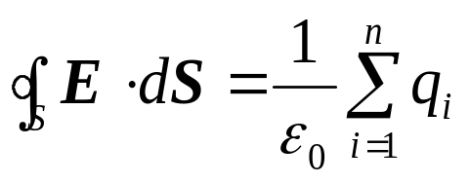
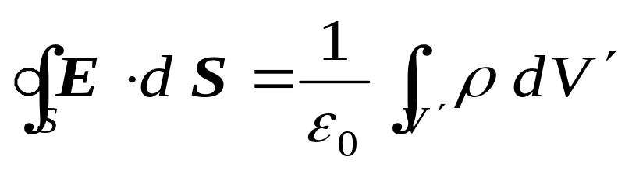
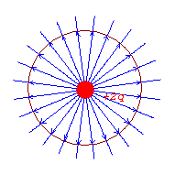
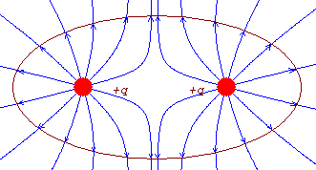
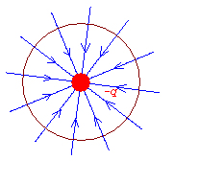
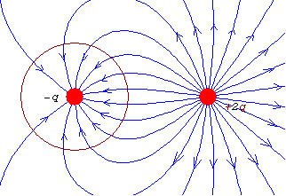
闭合面S 内包围有n个点电荷
闭合面S 内电荷按体密度分布
E 的通量仅与闭合面S 所包围的净电荷有关。
闭合曲面的电通量
S 面上的 E 是由系统中全部电荷产生的。
闭合面外的电荷对场的影响

Slide 3
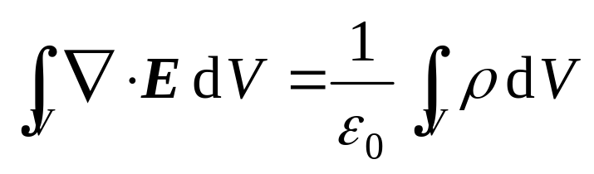
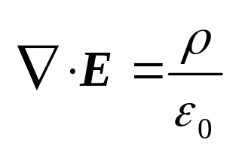
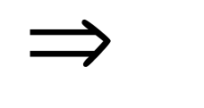
2.静电场的散度———高斯定律的微分形式
体电荷产生的电场
对上式等号左端应用散度定理
真空中高斯定律的微分形式

Slide 4
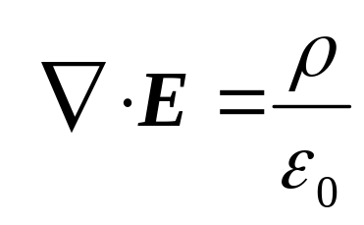
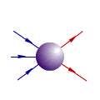
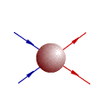
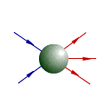
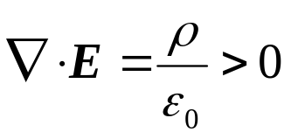
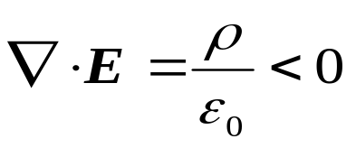
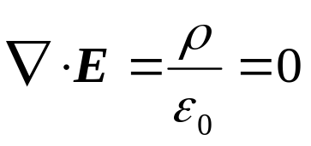
其物理意义表示为
高斯定律说明了静电场是一个有源场，电荷就是场的通量源，电力线从正电荷发出，终止于负电荷。

Slide 5
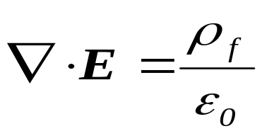
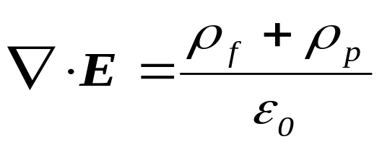
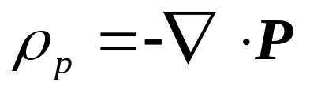
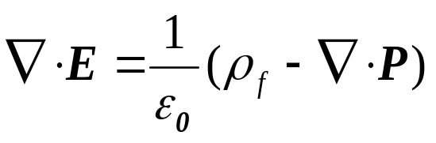
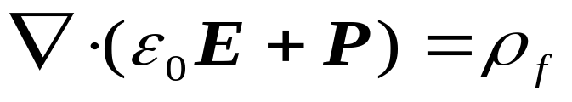
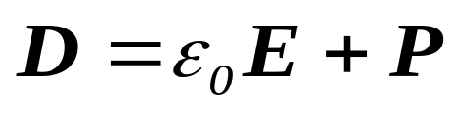
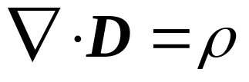
2.4.2. 高斯定律的一般形式
1、高斯定律的微分形式
（真空中）
（电介质中）
代入 ,得
定义电位移矢量（ 或称为电通量密度矢量）
（C/m²)
则有
电介质中高斯定律的微分形式

Slide 6
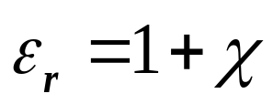

高斯定律的一般形式
• D 的散度表明 空间某点电场的散度只与该点的自由电荷密度有关，而与其它点的电荷分布无关。
• D 线从正的自由电荷发出而终止于负的自由电荷。
• 在各向同性线性均匀介质中
其中
——相对介电常数；
——介电常数，单位（F/m）

Slide 7
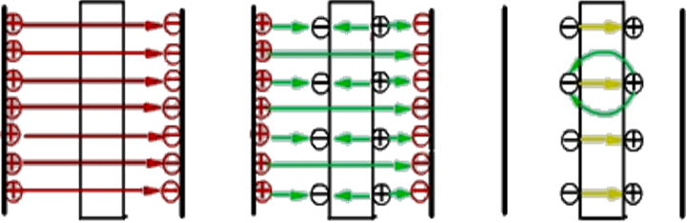

图示平行板电容器中放入一块介质后，其D 线、E 线和P 线的分布。
D线
E线
P线
D、E与 P 三者之间的关系
• D 线由正的自由电荷发出，终止于负的自由电荷；
• E 线的起点与终点既可以在自由电荷上，又可以在极化电荷上；
• P 线由负的极化电荷发出，终止于正的极化电荷。
思考：
电场强度在电介质内部是增加了，还是减少了？

Slide 8
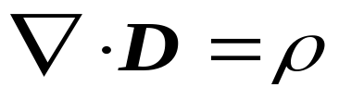
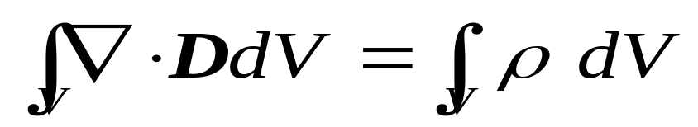
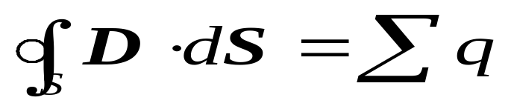
2、高斯定律的积分形式
散度定理
D 的通量与介质无关，但不能认为D 的分布与介质无关。

Slide 9

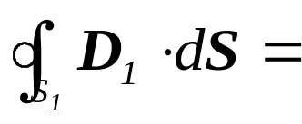
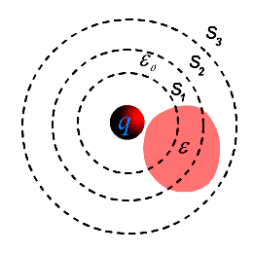
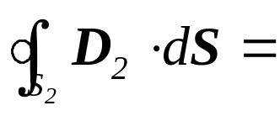
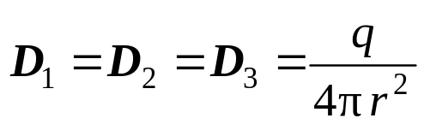

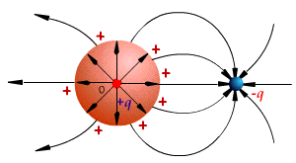
q
( )
q
( )
( )
图2.2.18 点电荷的电场中置入任意一块介质
D 通量只取决于高斯面内的自由电荷，而高斯面上的 D 是由高斯面内、外的系统所有电荷共同产生的。
图2.2.19 点电荷±q 分别置于金属球壳的内外

Slide 10
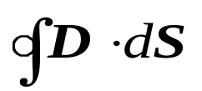
3. 高斯定律的应用
• 高斯定律适用于任何情况的理论分析，但只有具有对称性的场才能得到解析解。
计算技巧：
a）分析给定场分布的对称性，判断能否用高斯定律求解。
b）选择适当的闭合面作为高斯面，使 容易积分。

Slide 11

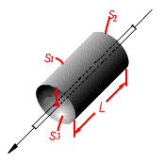
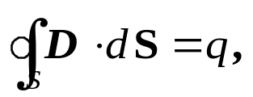
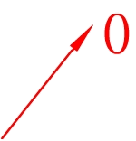
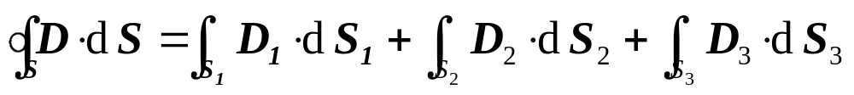

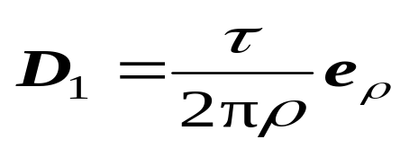

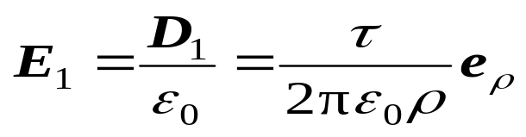
例2.4.1 求电荷线密度为 的无限长均匀带电体的电场。
解：分析电场分布特点，选择合适的坐标系
• D 线皆垂直于导线，呈辐射状态；
ρ
• 等 ρ 处D 值相等，轴对称分布；
以导线为z轴，建立圆柱坐标系，取长为L，半径为 ρ 的封闭圆柱面为高斯面。
z
z
由 得

Slide 12
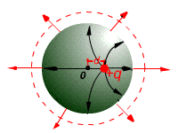

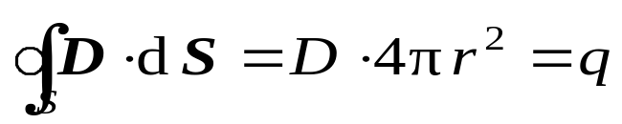






例 2.4.2 试分析图1与图2的电场能否直接用高斯定律来求解场的分布？
图1 点电荷q 置于金属球壳内任意位置的电场
图2 点电荷±q分别置于金属球壳内的中心处与球壳外的电场
图1 球壳外的电场
要求对称性分布的场！！
图 2 球壳内的电场

Slide 13

















例2.4.3 有一两层介质（设 ）的长直同轴电缆，尺寸如图所示。已知内、外导体单位长度上的电荷分别为 和 ，求介质中的 D，E，ϕ 及介质分界面上的极化电荷面密度
解：(1) 求 D，E
R₂
R₃
取圆柱坐标系，作半径为 ρ，长度为l的同轴圆柱面，该圆柱面上D是均匀的，并且方向沿径向，应用高斯定律
R₁
o
ρ
(2) 求ϕ
设外导体电位为零，即 ，则

Slide 14






(3) 求
R₂
注意分界面的方向选择！！
分界面的法线方向：
由本介质内指向介质外
R₃
R₁
o
e_{n2}
e_{n1}

Slide 15
D, E, ϕ
D
E₁
E₂
ϕ₁
ϕ₂
o
R₁
R₂
R₃
ρ
结论：由于电场的存在，在两种介质的分界面上将出现剩余的极化电荷；反过来，介质不连续的分界面上的极化电荷是导致E 突变的原因，如图所示。

Slide 16





• 球对称分布：包括均匀带电的球面，球体和多层同心球壳等。
(a)
(b)
(c)
图1.2.20. 球对称场的高斯面
试问：
能否选取正方形的高斯面求解球对称场
• 轴对称分布：包括无限长均匀带电的直线，圆柱面，圆柱壳等。
图1.2.21. 轴对称场的高斯面

Slide 17




• 无限大平面电荷：包括无限大的均匀带电平面，平板等。
(a)
(b)
(c)
图3. 平行平面场的高斯面
试问：
能否选取底面为方型的封闭柱面为高斯面？

Slide 18
作业
2.6, 2.8

